Slide 1
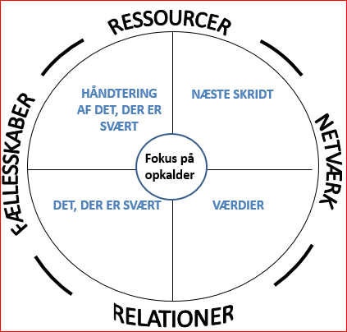
Indledning(kontrakt)
”Finger i jorden”
Ringet før ?
”Linjens tilbud”
Profil ?
Forventninger
Tid og Rammer
Roller
Fortrolighed
Timeout
Formål
Fokus
Bagvagt: Frivillig:
Navn: Dato: Starttid: Sluttid: Samtale /
Emne/fokus:
Spm. hjælp:
Drømme
Værdier
Skala
Undtagelse
Løsning
Nøgleord
Spejling
AI
Pauser !
Vigtig
Betoning etc.
”Se udefra”
Kontekst
Sætte ord på
Hen imod
Væk fra
Energi
Det værste der kunne ske
Stikord/intro:
Alt. Domæner:
Produktion
Personlig
Refleksion
Afslutning (fokusperson):
Opsamling
”Små ”Next step
Forhindringer
Profil ?
Feedback
Fagligsparing(Frivilig):
Succeser
Udfordringer
Arbejdspunkter
Andet:
Konkret problem -> Ressourcer/værdier -> Next step

